Slide 1
училиште | СОТУ Ѓорѓи Наумов - Битола
наставен предмет | Електронски склопови и уреди
година на изучување | III-та
струка | Електротехника
oбразовен профил | Електротехничар за електроника и телекомуникации
назив на наставната единица | Високофреквенциски (ВФ) засилувач и степен за промена на фреквенцијата
паралелка | III-7
реден број на презентација | 4
наставник | Константин Чому

Slide 2
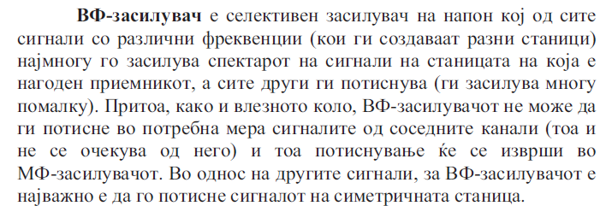
Високофреквенциски (ВФ) засилувач и степен за промена на фреквенцијата
Високофреквенциски (ВФ) засилувач

Slide 3
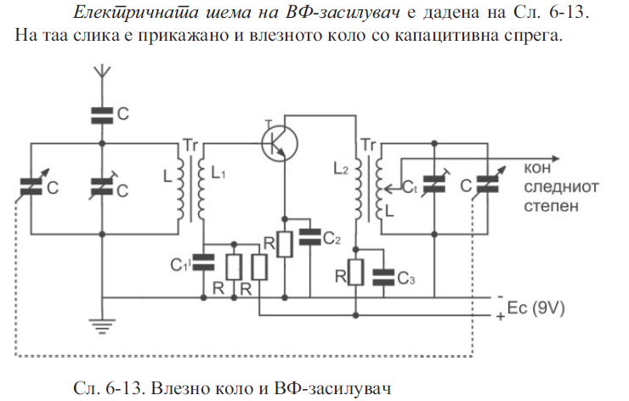

Slide 4
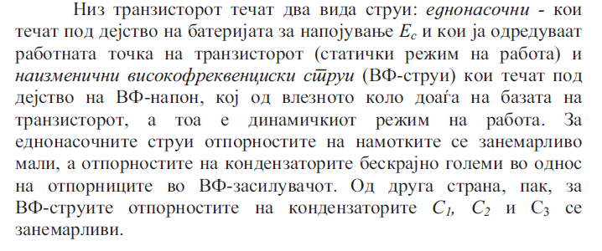

Slide 5
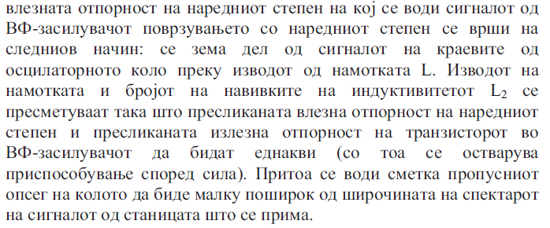

Slide 7
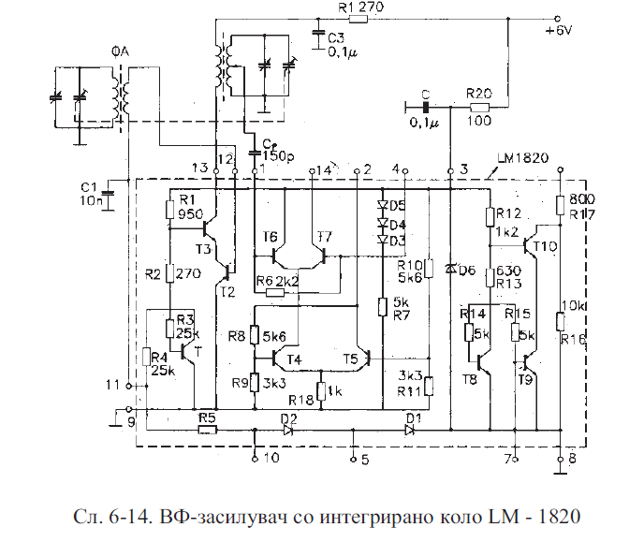

Slide 8
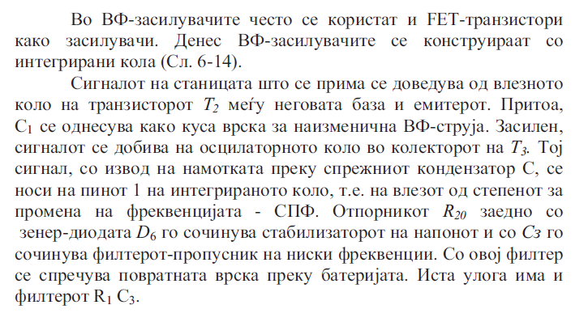

Slide 9
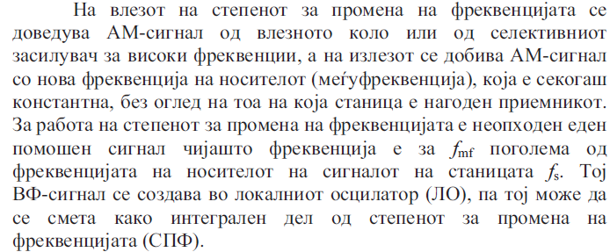
Степен за промена на фреквенцијата

Slide 10
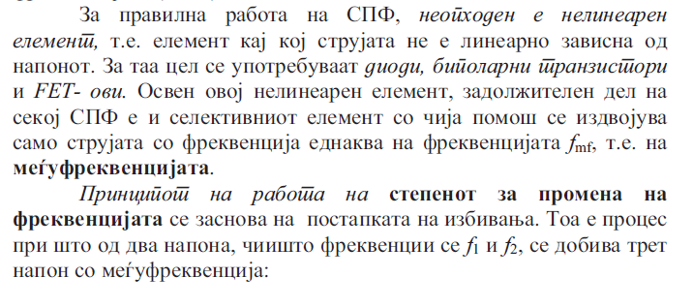

Slide 11
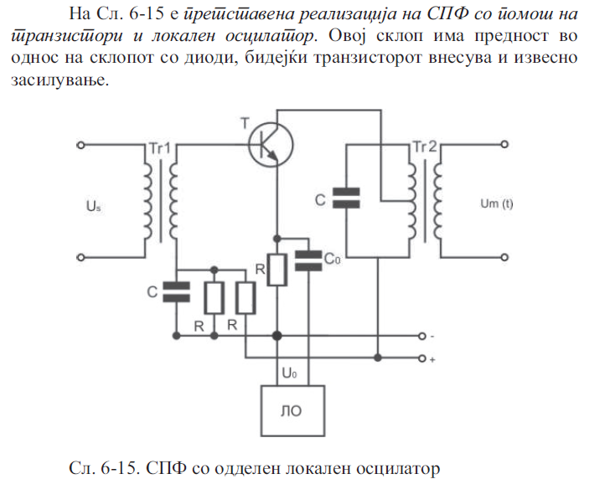

Slide 12
Благодарност за вниманието

